Slide 1
Gospodarka strefy Franka Pacyfiku
Konspekt pracy licencjackiej, GBI
Mateusz Bratek

Slide 2
Opis strefy Franka CFP
Polinezja Francuska
Nowa Kaledonia
Wallis i Futuna

Slide 3
Pytania badawcze
Jakie są perspektywy rozwoju w strefie franka CFP?
Jak duże przywiązanie do Francji odczuwają mieszkańcy terytoriów strefy franka CFP?
Jakie są różnice w poziomie rozwoju poszczególnych terytoriów? Co jest ich powodem?
Czy istnienie franka CFP jest uzasadnione ekonomicznie?
Jak zależna od niklu jest gospodarka Nowej Kaledonii?

Slide 4
Rozdział 1: Opis strefy Franka CFP
Podstawowe informacje
Status prawny terytoriów (Specjalny status NK w ramach Republiki (art. XIII Konstytucji)
Historia i opis waluty
Kurs stały z euro
Organ zarządczy – Institut d’emission d’outre mer
Różnice pośród poszczególnych terytoriów (gdzie to umieścić?)

Slide 5
Rozdział 2: Polinezja Francuska
Informacje ogólne
Relacje z metropolią
Wrażliwość na ocieplenie klimatu (największa spośród 3 terytoriów)
Gospodarka
Zależność od turystyki
Inne ważne sektory
Wysoka koncentracja gospodarki Polinezji Francuskiej
Opóźnienie rozwojowe względem metropolii
Polityka i Społeczeństwo
Poczucie przynależności do Republiki
Ruchy separatystyczne?

Slide 6
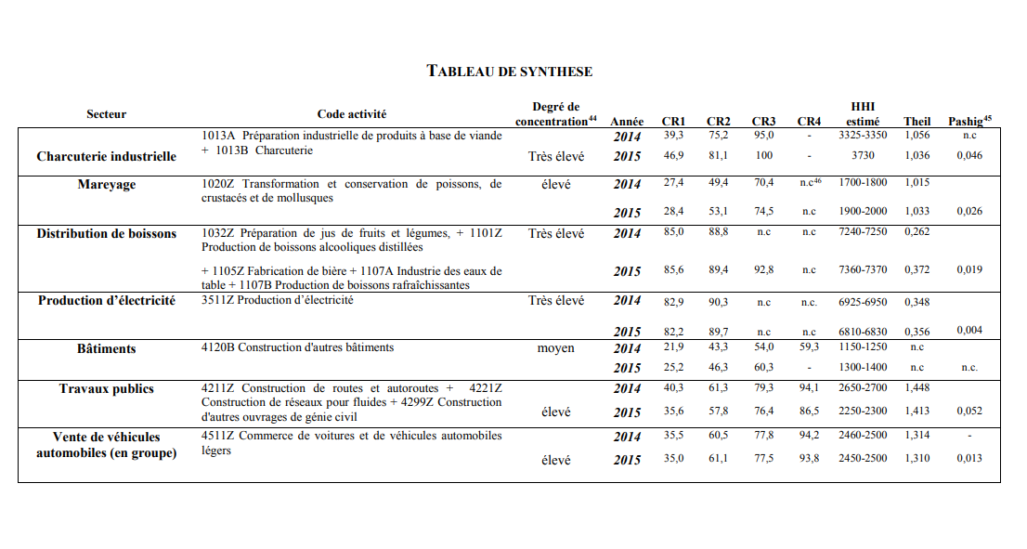

Slide 7
Rozdział 3: Nowa Kaledonia
Podstawowe informacje
Ustalenia z Matignon (1988), układ z Noumei
Gospodarka
Podstawowe informacje
Zalezność gospodarki od wydobycia niklu, istnienie choroby holenderskiej i klątwy surowcowej
Jakiekolwiek inne czynniki wpływające na przewagę ekonomiczną nad resztą terytoriów? (NC Economy beyond nickel)
Polityka i społeczeństwo
Referendum niepodległościowe z 11.2018
podział północ-południe (proniepodległośc i profrancuskość)
Podział społeczeństwa na ludnośc autochtoniczną I napływową (imigracja zarobkowa) I ich tożsamość narodowa
Tożsamość narodowa Kaledończyków

Slide 8
Rozdział 4: Wallis i Futuna
Gospodarka
Opóźnienie rozwojowe względem metropolii I innych terytoriów zamorskich (największe z 3 terytoriów)
strategia rozwoju 2017-2030
Perspektywa rozwoju dzięki zrównoważonej turystyce (tematyka raportu rocznego 2017 IEOM)
Polityka i społeczeństwo
Bardzo duża liczba ludności autochtonicznej
Spadająca i starzająca się populacja (emigracja młodych)
Relacja z metropolią
Tożsamość mieszkańców

Slide 9
Rozdział 5: Ocena całej strefy
Możliwości i perspektywy rozwoju
Ocena skali ruchów separatystycznych i poczucia odrębności od Republiki
Ocena sensowności istnienia strefy przy jej kursie stałym z euro? Czy ma ona wartość tylko symboliczną? (również w świetle chęci zaadoptowania przez PF euro w parlamencie Polinezji w 2006 r.)
Wasze propozycje do oceny całej strefy?

Slide 10
Źródła:
Ogólne
L’ESSENTIEL – IEOM
Conjoncture Outre-mer 2017 et perspectives 2018 – IEOM – oraz poprzednie edycje
Une évolution favorable en dépit des évènements
climatiques et sociaux
Quel niveau de développement des départements et collectivités d’outre-mer ? – Agence Francaise de Developpement
Modèles et Stratégies de développement des petites économies insulaires – AFD
Eloignement, insularité et compétitivité dans les petites économies d’outre-mer – AFD
Vulnérabilités au changement climatique des Outre-mer et des petits Etats insulaires – AFD
L’intégration régionale de la France dans le Pacifique océanien, une diplomatie multimodale - Le Journal de la Société des Océanistes
L’Océanie dans la mondialisation : quels modèles économiques pour les territoires français ?
Polinezja Francuska
Raporty roczne IEOM
Observatoire Des Concentrations - Autorité Polynésienne de la Concurrence https://www.autorite-concurrence.pf/wp-content/uploads/2018/01/Rapport-Observatoire-des-concentrations-2017-version-finale.pdf
Tableau de bord économique de la Polynésie française – CEROM
Interventionnisme public et handicaps de compétitivité : analyse du cas polynésien - AFD
Wallis i Futuna
Raporty roczne IEOM
L’économie de Wallis-et-Futuna en 2005: Une économie traditionnelle et administrée – IEOM
Futuna. Un isolement pénalisant - Le Journal de la Société des Océanistes
Bilan de la mise en valeur des ressources de la mer à Wallis-et-Futuna
Nowa Kaledonia
Raporty roczne IEOM
L’économie Néo-calédonienne Au-delà Du Nickel – Conseil d’analyse économique
Capital naturel et développement durable en Nouvelle-Calédonie

